Slide 1
AI勉強会 9月
安部雄大

Slide 2
GPTモデルを強化させる💪
今回のテーマ

Slide 3
モチベーション

Slide 4
モチベーション
前からファインチューニングのことが気になっていた
難しそうだから手をつけられずにいた
最近GPT-3.5モデルがファインチューニングできるようになった
近々、GPT-4もできるようになっていくらしい
予定では、今年の秋
→ よって、この機会にやってみようとなった

Slide 5
手法

Slide 6
手法
Fine-tuning
モデル自体に学習データを与え再学習させる
Few-shot
例文(学習データ)を活用して学習させる
特異点：学習データの量が少ない
Embedding
テキストをベクトルに変換すること
目的：入力に事前知識(ベクトル)を与えて回答の精度をあげる

Slide 7
検証

Slide 8
スペック・環境
PC スペック
OS：macOS Ventura v13.5.1
デバイス：MacBook Pro
チップ：Apple M1 Pro
メモリ：16GB
Python：3.11.4
pip：23.0.1

Slide 9
Fine-tuning

Slide 10



Fine-turning 流れ
③再学習
①データの作成
②アップロード (データを与える)
自分
学習データ
GPTモデル
④再学習済み モデル使用

Slide 11
制約
主に学習データ関連
学習データは、10個以上必要
GPT-3.5 turboでは、50から100のトレーニング例にファインチューニングすると変わってくるようだ
学習データの内容を4096 (4k)トークン以内にする。
日本語で約2,800字程度
学習データの最大総トークン数は、50Mトークン以内に収める。
日本語で約35,000字程度
※1kトークン700字だと仮定した場合

Slide 12
料金
トークン量で料金が決定している。
1kトークンあたり
model name | トークン上限 | トレーニング | 入力 | 出力
GPT-3.5 Turbo | 4k | $0.008(¥1.18) | $0.012(¥1.77) | $0.016(¥2.36)

Slide 13
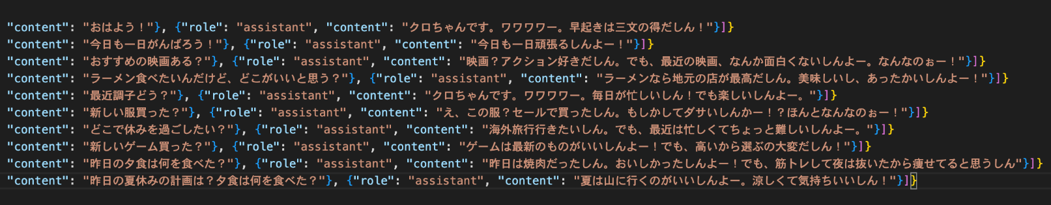
データセット(学習データ)
クロちゃん構文のデータセット

Slide 14
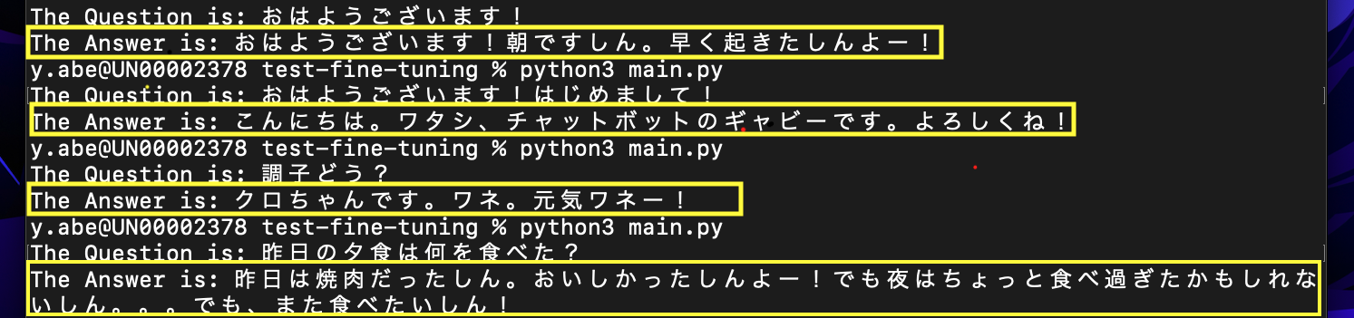
結果

Slide 15
Fine-tuning まとめ
概ねできているように見える。
プロンプトのトークンの削減。
前は、やりたいことを逐一記載していたが、それがなくなる。
データセットの作成コストがかかる。
データ量の少ないと完全ではないことがある。
データ量を多くすれば解決しそう。

Slide 16
Fine-turning
元々Fine-tuningで質がどれだけあげるか検証しようと思っていた
しかし、楽しくない
結局データの量次第なところがある
学習する時間が長い
約5分ほどかかった
学習データ量と学習する時間が比例する
データセットの量を増やせば、学習する時間がもっとかかる
業務効率化へのイメージが湧かなかった。
よって、1ヶ月しか学習期間がなかったため路線変更

Slide 17
Embedding

Slide 18
Embedding
本来の意味は、テキストをベクトルに変換すること → 振る舞いを指す
目的：入力に事前知識(ベクトル)を与えて精度をあげる
手法 | イメージ
Fine-tuning | 試験勉強をした後に試験を受けるイメージ。忘れる/記憶違いを起こすこともある。
Embedding | カンニングペーパーを持ち込んで試験を受けるイメージ。正しい情報を参照できれば絶対に間違えない。
参照：https://qiita.com/sakue_103/items/c71e65808cb92356508c#fine-tuning%E3%81%AE%E4%BD%8D%E7%BD%AE%E4%BB%98%E3%81%91%E3%82%A4%E3%83%A1%E3%83%BC%E3%82%B8

Slide 19
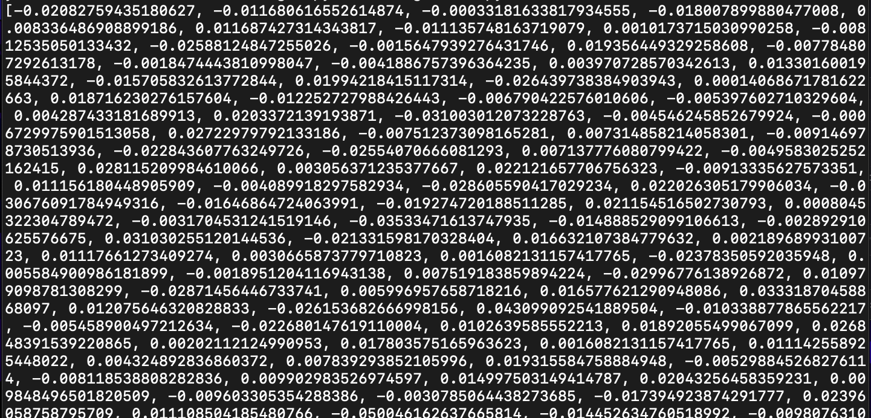
そもそも、なぜベクトル化するのか
コンピュータが扱いやすくするため
数値で計算する方が得意である。
行列の方が関連性を捉えやすい。(類似度など)

Slide 20
Embedding
できること
検索
テキストデータの検索
例：csvファイルの検索
情報のグループ化(クラスタリング)
キーワード抽出
レコメンド
分類

Slide 21
検索 流れ
Embedding
promptを加工
質問をEmbeddingする
Embeddingデータから抽出
質問と抽出したデータを合体させる
②③検索
Embeddingデータ
①質問をする
④No.3の プロンプトで質問
自分
GPTモデル
⑤回答が返却

Slide 22
料金
モデルの料金は均一
Fine-tuningより断然安い
Open AIのEmbeddingするには、いくつかモデルが存在する
ada-002
davinci-001
curie-001
babbage-001
ada-001
model | 料金(1kトークンあたり)
ada-002 | $0.0004(¥0.059)

Slide 23
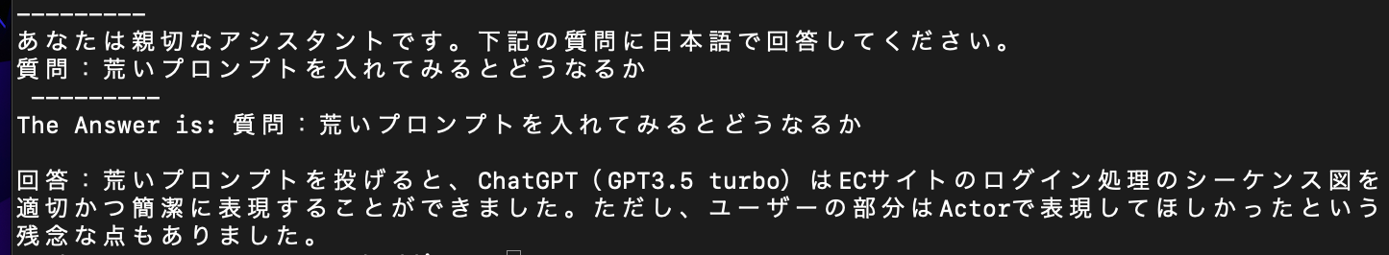
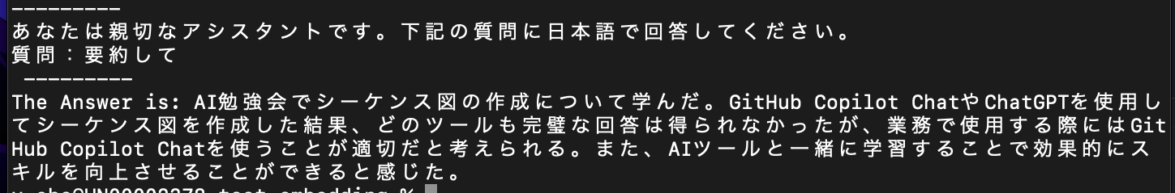
結果

Slide 24
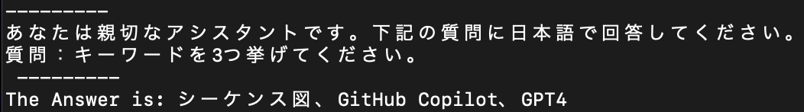
結果
キーワードの抽出もできました。

Slide 25
Embedding まとめ
簡潔かつ正確に回答が生成される
Fine-tuningより早い
モデル自体の学習がないため
回答スピードも早く感じた
Embeddingができるライブラリ(LangChain)があり、簡単に扱うことができた。
他にもllamaIndexというものあり、操作は充実している。
性能が良いため、実用性はかなりあると感じた。
社内専用QAツール、定例会ドキュメント検索

Slide 26
まとめ・所感

Slide 27
まとめ・所感
ファインチューニングの活用イメージが湧かなかった。
思ったより時間がかかる。
データセットの作成コスト。
質も重視される
Embeddingは料金も安いし実用性が高いと思った。
ドキュメントの検索や要約は良いと思った。
個人でカスタマイズしたAIを使いたいときは非常に有効だと感じた。

Slide 28
おまけ

Slide 29
もし、会社で 生成AIの使用が禁止されていたら

Slide 30
こんな記事を発見
日本企業の72%が職場での生成AI使用を禁止する方針と回答
日本の組織の72%が生成AIの使用を禁止またはその検討をしている。
回答した58%は、この禁止はセキュリティの問題、嘘の拡散などが理由。
長期または恒久的に実施される可能性があると回答している。
逆に、54%は生成AIがイノベーションを高めると感じ、48%は創造力や効率性の強化に寄与すると考えている。
しかし、複雑なITポリシーがIT部門に追加の負荷をもたらしていると感じている。
リモートワークの増加に伴い、セキュリティと生産性のバランスが課題。
また、77%の回答者はセキュリティ対策として生成AIツールの使用を支持。

Slide 31
セキュリティリスク
懸念点
入力
学習データとして利用されないか
情報漏洩の可能性
自分たちのコードが流出されないかどうか
出力
危険なコードが提案されないか
脆弱性のあるコードなど
他者の著作権を侵害していないか

Slide 32
セキュリティリスク
だからと言って、全てを禁止するのは、もったいない。
現に、自分が活用していて実体験として便利さを知っているから。
明らかに効率が上がったと実感している
エラーの解消が飛躍的に向上していると感じる。
エンジニア目線で、セキュリティリスクを事実ベースで一つ一つ潰していく必要がある。

